Slide 1
第13章 深度生成模型
《神经网络与深度学习》
https://nndl.github.io/

Slide 2
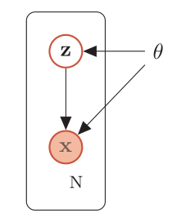
概率生成模型
生成模型指一系列用于随机生成可观测数据的模型。
生成数据x的过程可以分为两步进行：
根据隐变量的先验分布p(z;θ)进行采样，得到样本z；
根据条件分布p(x|z;θ)进行采样，得到x。
Notes:
一般为了简化模型，假设隐变量先验分布p(z;θ)为标准高斯分布N(z;0,I)。
隐变量z的每一维之间都是独立的。在这个假设下，先验分布p(z;θ)中没有参
数。

Slide 3
深度生成模型
深度生成模型就是利用神经网络来建模条件分布p(x|z;θ)。
变分自编码器（Variational Autoencoder，VAE）[Kingma and Welling, 2013, Rezende et al., 2014]。
生成对抗网络（Generative Adversarial Network，GAN）[Goodfellow et al., 2014]
Notes:
一般为了简化模型，假设隐变量先验分布p(z;θ)为标准高斯分布N(z;0,I)。
隐变量z的每一维之间都是独立的。在这个假设下，先验分布p(z;θ)中没有参
数。

Slide 4
变分自编码器

Slide 5
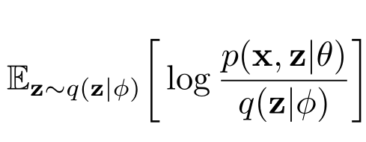
EM算法回顾
给定一个样本x，其对数边际似然log p(x|θ)可以分解为
M step
E step

Slide 6
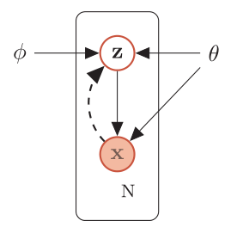
变分自编码器(VAE)
变分自编码器的模型结构可以分为两个部分：
寻找后验分布p(z|x;θ)的变分近似q(z|x;ϕ∗ )；
变分推断：用简单的分布q去近似复杂的分p(z|x;θ)
在已知q(z|x;ϕ∗ )的情况下，估计更好的生成p(x|z;θ)。
用神经网络来替代
Notes:
在深度生成模型中，p(z|x;θ)是非常复杂的分布，很难用简单的分布去近似。

Slide 7
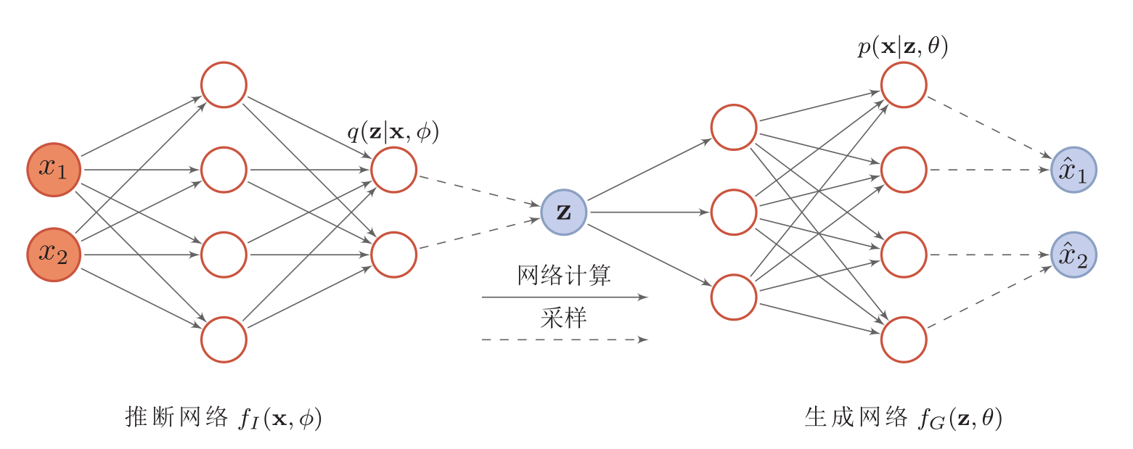
变分自编码器

Slide 8
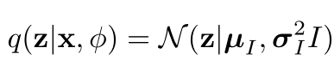
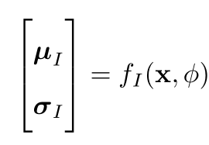
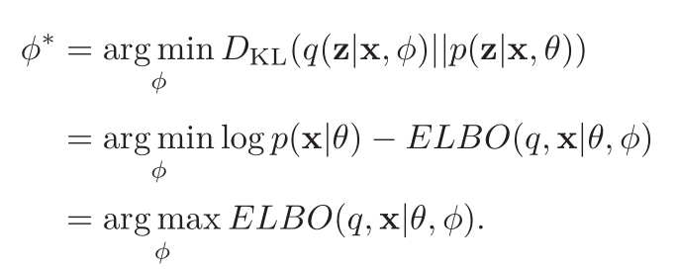
推断网络
推断网络
目标

Slide 9
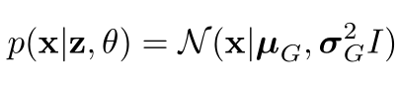
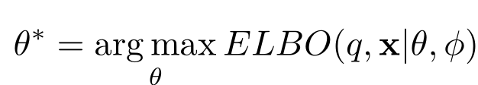
生成网络
先验分布p(z|θ)
一般假设隐变量z的先验分布为各向同性的标准高斯分布N(z|0,I)
条件概率分布p(x|z,θ)
假设p(x|z,θ)服从对角化协方差的高斯分布
目标

Slide 10
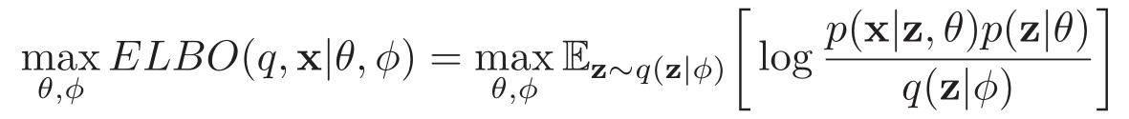
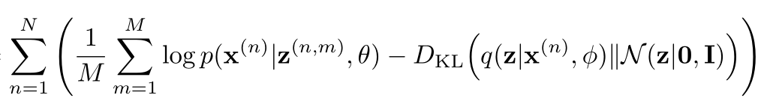
模型汇总
再参数化

Slide 11
再参数化
分布q(z|x,ϕ)依赖于参数ϕ
再参数化（reparameterization）是实现通过随机变量实现反向传播的一种重要手段
ϵ ∼ N(0,I)
z = µ_{I} + σ_{I}⊙ϵ,
z ∼ N(µ_{I} ,σ_{I}²I)

Slide 12
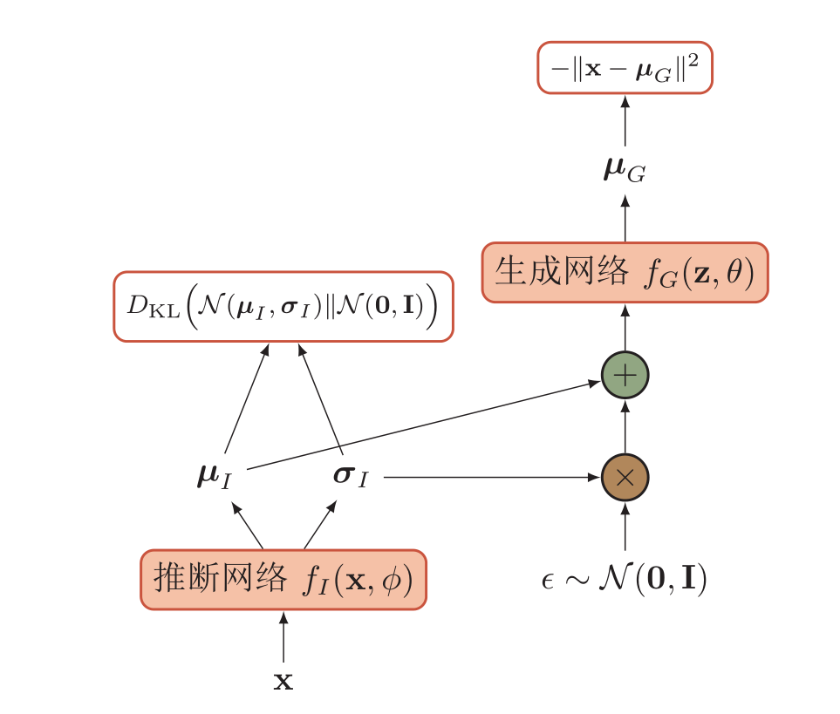
变分自编码器的训练过程

Slide 13
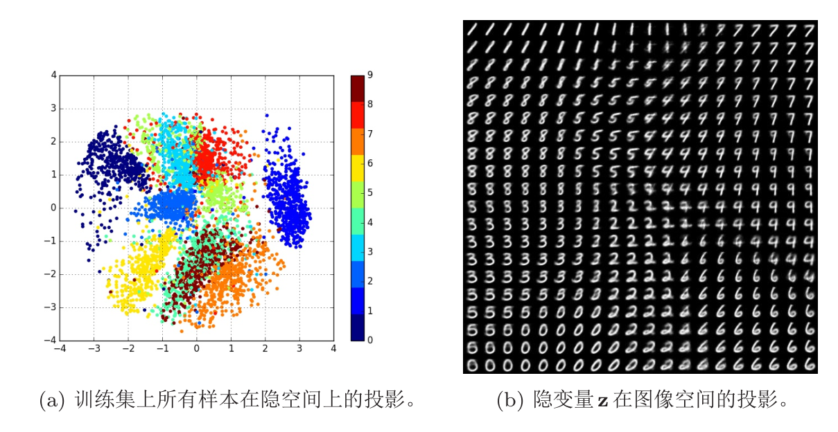
变分自编码器学习到的隐变量流形

Slide 14
生成对抗网络

Slide 15
显式密度模型和隐式密度模型
显式密度模型
显示地构建出样本的密度函数p(x|θ)，并通过最大似然估计来求解参数；
变分自编码器、深度信念网络
隐式密度模型
不显示地估计出数据分布的密度函数
但能生成符合数据分布p_{data} (x)的样本
无法用最大似然估计

Slide 16
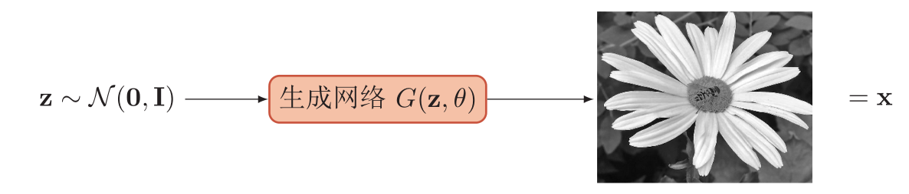
生成网络
生成网络从潜在空间（latent space）中随机采样作为输入，其输出结果需要尽量模仿训练集中的真实样本。
如何学习生成网络？

Slide 17
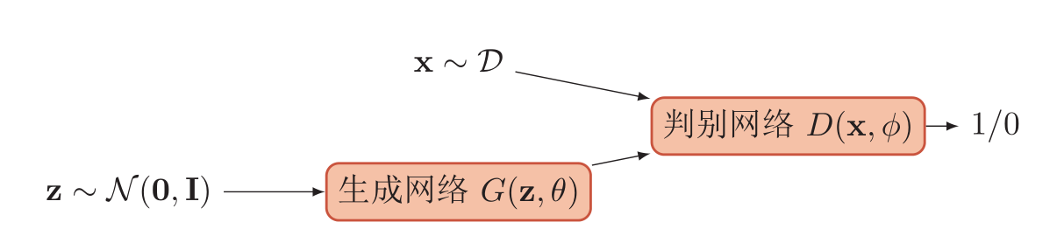
判别网络
判别网络的输入则为真实样本或生成网络的输出，其目的是将生成网络的输出从真实样本中尽可能分辨出来。

Slide 18
MinMax Game
对抗训练
生成网络要尽可能地欺骗判别网络。
判别网络将生成网络生成的样本与真实样本中尽可能区分出来。
两个网络相互对抗、不断调整参数，最终目的是使判别网络无法判断生成网络的输出结果是否真实。

Slide 19
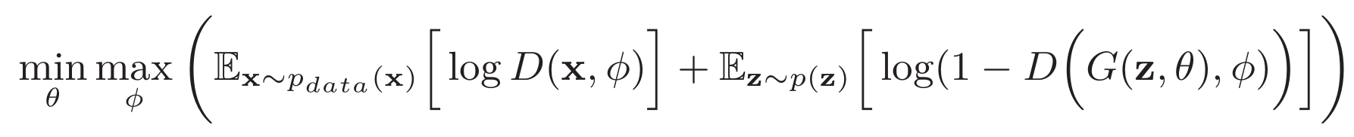
MinMax Game

Slide 20
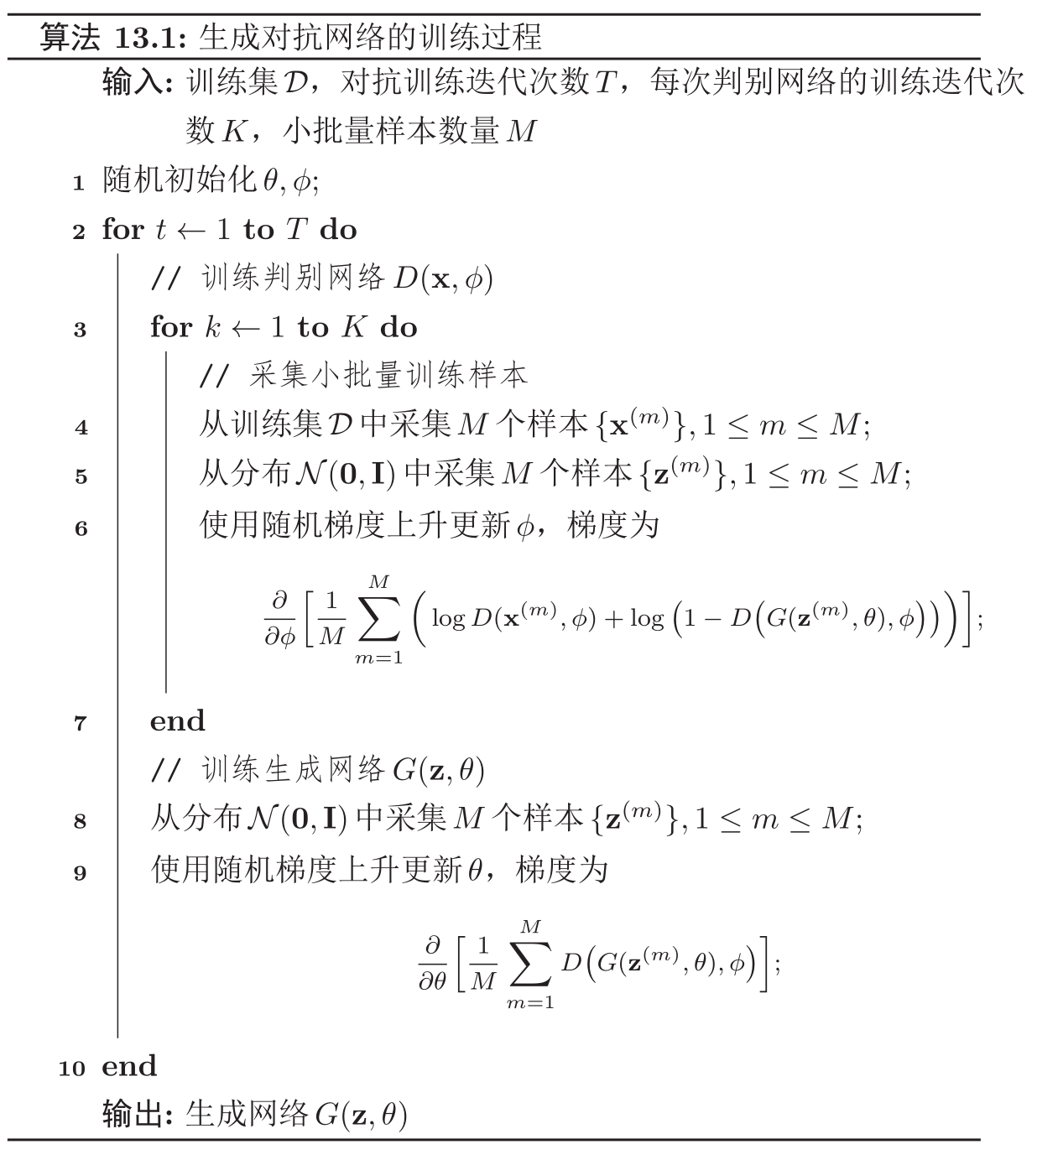
训练过程

Slide 21
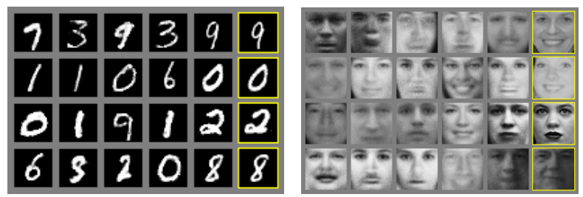
例子

Slide 22
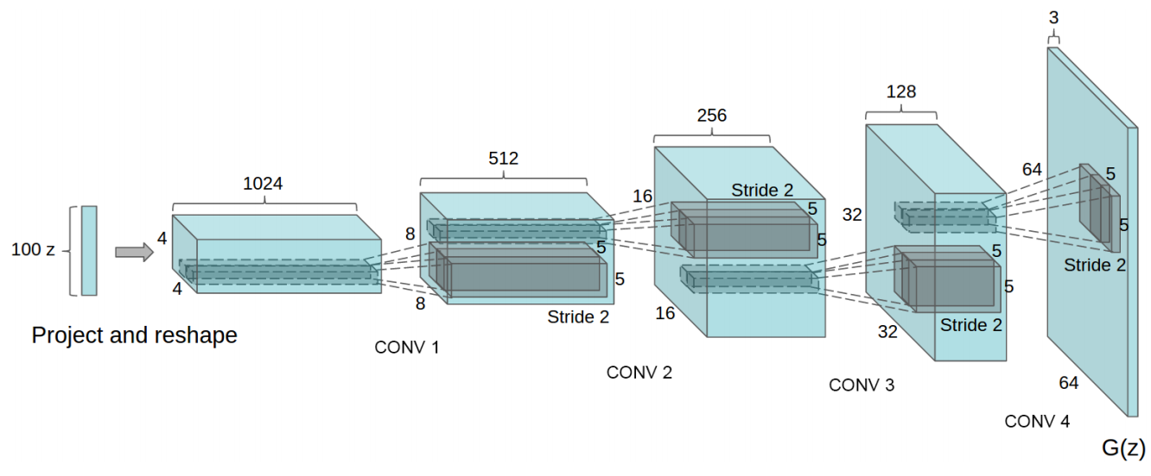
一个具体的模型：DCGANs
判别网络是一个传统的深度卷积网络，但使用了带步长的卷积来实现下采样操作，不用最大汇聚（pooling）操作。
生成网络使用一个特殊的深度卷积网络来实现使用微步卷积来生成64×63大小的图像。
Notes:
DCGANs的主要优点是通过一些经验性的网络结构设计使得对抗训练更
加稳定。比如，（1）使用代步长的卷积（在判别网络中）和微步卷积（在生成
网络中）来代替汇聚操作，以免损失信息；（2）使用批量归一化；（3）去除卷积
层之后的全连接层；（4）在生成网络中，除了最后一层使用Tanh激活函数外，
其余层都使用ReLU函数；（5）在判别网络中，都使用LeakyReLU激活函数。

Slide 23
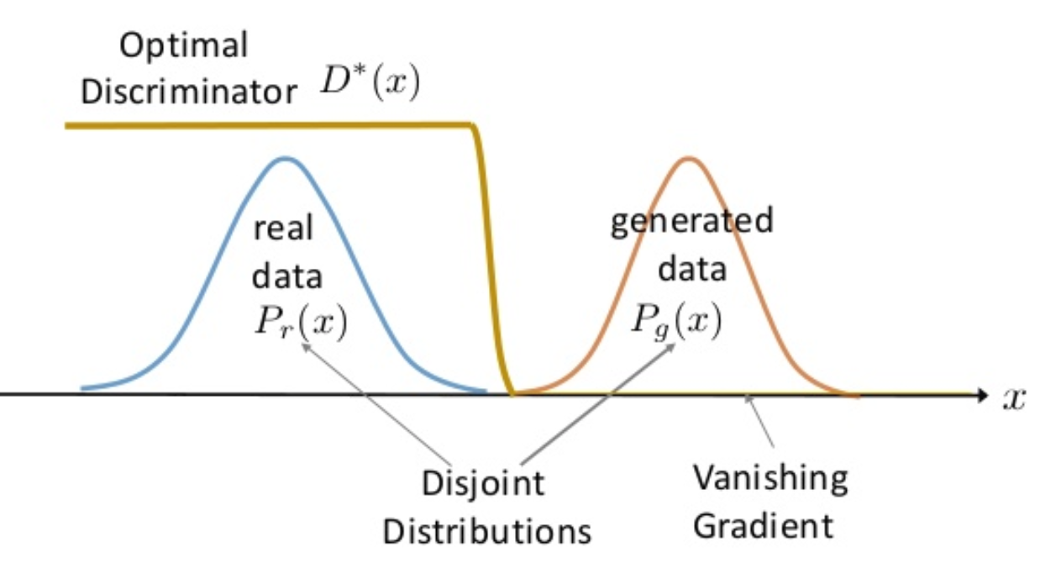
不稳定性

Slide 24
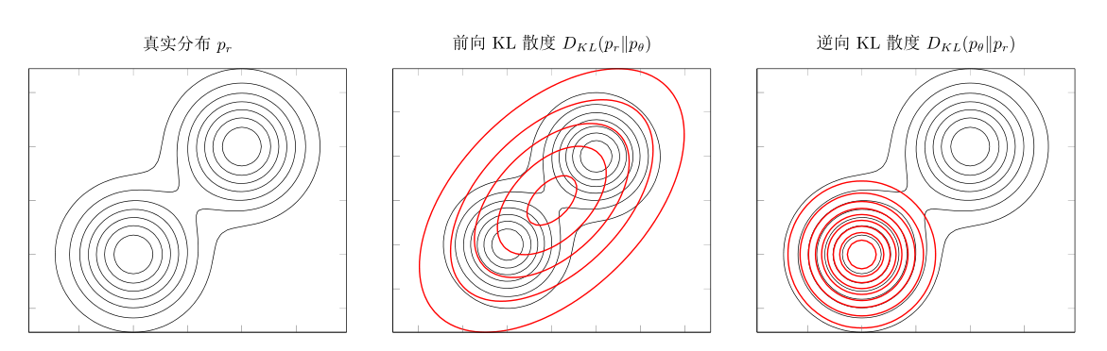
模型坍塌

Slide 25
Wasserstein GAN

Slide 26
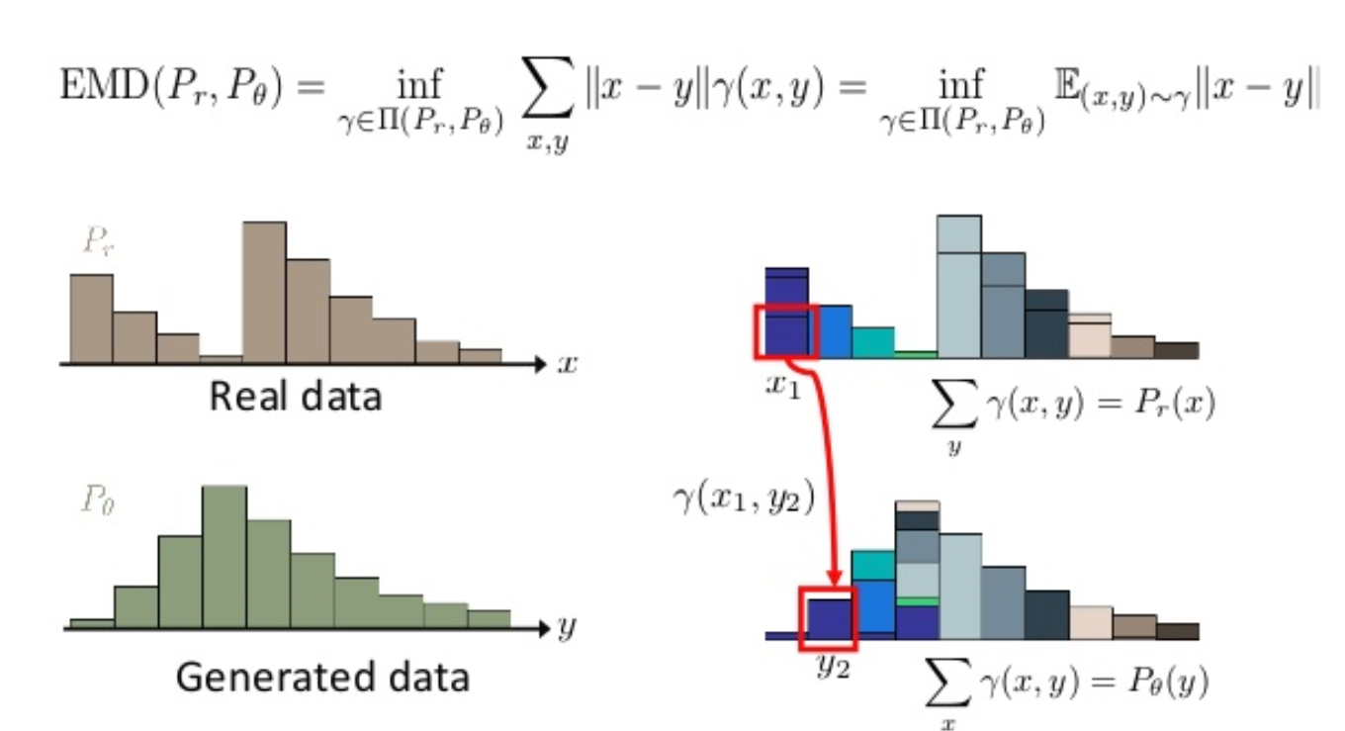
Wasserstein Distance （Earth Mover’s Distance）

Slide 27
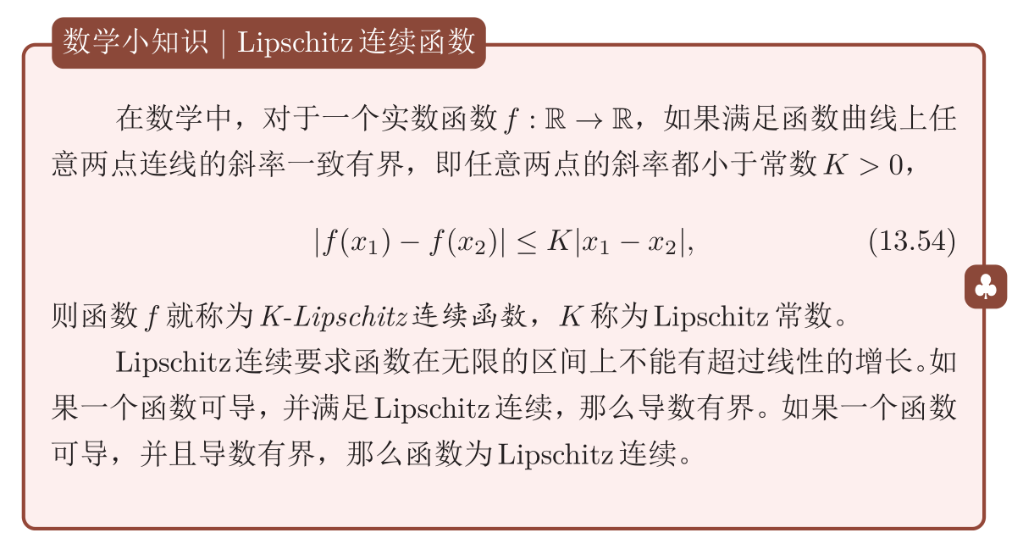
Lipschitz连续函数

Slide 28
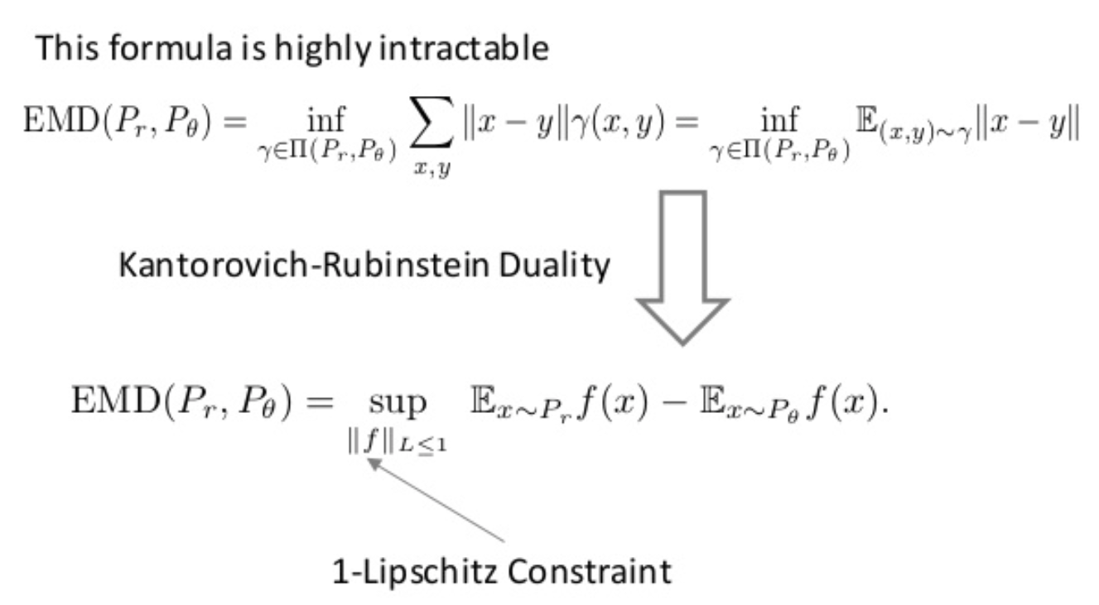
Kantorovich-Rubinstein duality

Slide 29
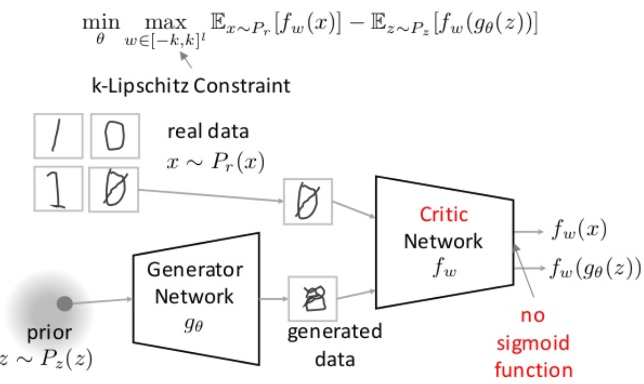
Wasserstein GAN

Slide 30
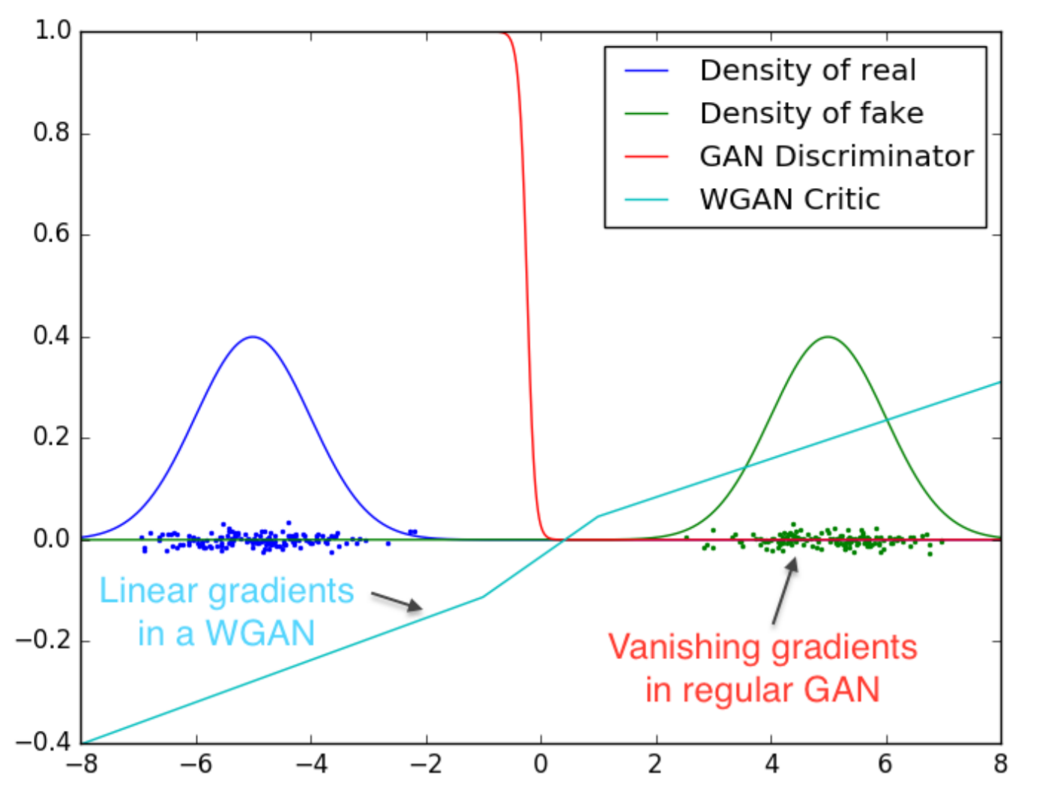
梯度问题

Slide 31
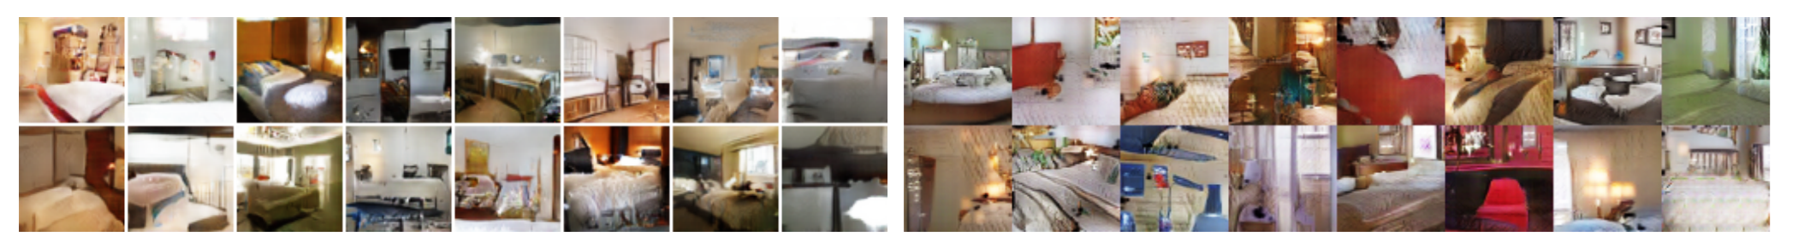
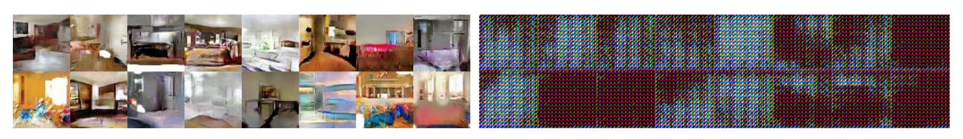
WGAN
DCGAN
batch normalization
constant number of filters at every layer

Slide 32
https://nndl.github.io/

